Slide 1
Подготовка к Всероссийской Олимпиаде Школьников по Технологии в номинации «Техника, Технологии и Техническое Творчество»

Slide 2
Тренер сборной Москвы по Технологии
Учитель Технологии ГБОУ «Школа №293 имени А.Т. Твардовского» Латков Владимир Вячеславович

Slide 3
Источники информации
Сайты Олимпиады: vos.olimpiada.ru , mosolymp.ru
Сайт ЦПМ: https://cpm.dogm.mos.ru, https://xn--l1afu.xn--p1ai/
Контактный адрес городского оргкомитета vos@olimpiada.ru
Ответственный секретарь городского оргкомитета Петровская Наталья Вячеславовна np@mosolymp.ru

Slide 4
Структура Олимпиады по Технологии
Пригласительный Этап; (май)
Школьный Этап; (сентябрь – октябрь)
Муниципальный Этап; (ноябрь - декабрь)
Региональный Этап; (февраль)
Заключительный Этап. (апрель)
Участники:
Ученики 5, 6 – 7, 8 – 9, 10 – 11 классов, студенты колледжей 1, 2 курса

Slide 5
Олимпиадные задания
Теория: тесты и творческое задание;
Практика: 14 видов;
Защита индивидуального проекта

Slide 6
Теоретические вопросы
Общий раздел
Автоматизация производства;
Лазерные технологии;
История техники;
Агрономия;
Дизайн;
Черчение;
Профориентация;
Электротехника;
Альтернативная энергетика;
…
ТТ и ТТ
Материаловедение;
Техническая графика;
Машиноведение;
Ремонтно-строительные работы;
Техническое творчество;
Производство и обработка материалов;
Художественная обработка материалов;
…
Творческое задание
Разработка конструкции детали или изделия
Составление и оформление технологической документации!
Технологические карты и чертежи.

Slide 7
Виды практик
Общие практики:
3-D моделирование и печать;
3-D прототипирование;
Робототехника;
Лазерно-гравировальные работы;
Промышленный дизайн;
Графический дизайн;
Агрономия
Практики в «ТТ и ТТ»:
Электрорадиотехника;
Ручная деревообработка;
Ручная металлообработка;
Механическая деревообработка;
Механическая металлообработка;
Токарная обработка на станке с ЧПУ;
Фрезерная обработка на станке с ЧПУ;

Slide 8
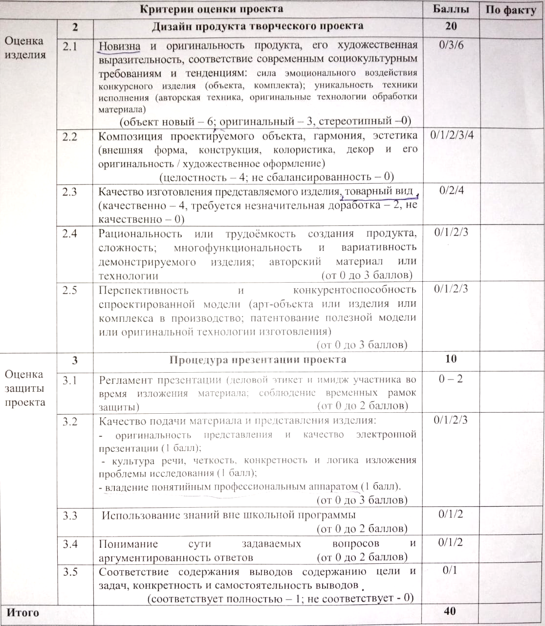
Проекты по Технологии
Общая тема «Идеи, преобразующие Мир»
Критерии оценки:
Социальная значимость,
Новизна,
Возможность использования результатов проекта в жизни…

Slide 9
Профильные семинары по подготовке
Центр Педагогического Мастерства (ЦПМ) проводит ежегодную подготовку кандидатов в сборную Москвы.
Для номинации «ТТ и ТТ» на базе ГБОУ «Школа №293 имени А.Т. Твардовского». М.ВДНХ, улица Ярославская д. 27 кабинет 13
Еженедельные профильные очные и дистанционные семинары:
Вторник: 16.00 – 20.00
Четверг: 16.00 – 20.00
Суббота: с 11.00 – 15.00 день для индивидуальных консультаций и проведения подготовки к выполнению практических заданий

Slide 10
Запись и регистрация
Регистрация всех учащихся через ЕСР по ссылке: https://reg.olimpiada.ru/register/cpm-techtech-2022/
Отправка запроса от руководителя проекта: по электронной почте: technologyttt2018@mail.ru
Заполнение анкеты с контактными данными ученика и преподавателя (Анкета присылается в ответ на запрос)
Контактная информация необходима для своевременной рассылки информации по почте и через группы в WhatsApp

Slide 11
Всем удачи!

